Slide 1
Projekt Tradingtool - Moonstonks
Abschlusspräsentation - 29. April 2021

Slide 2
Agenda
Grundlagen Aktienhandel
Geschäftsprozess
Schnittstellen
CI/CD
Organisation Gesamtprojekt
Vorstellung der einzelnen Gruppen
Teilprojekt
Anwendung (wer will Demo)
Verwendete Technologien
Arbeitsweise (https://github.com/Stonks2Moon/Orga/issues/5)
Reflektion (Jeannine)

Slide 3



Grundlagen Aktienhandel (wird noch angepasst)
Beauftragt Broker mit Kauf/Verkauf von Aktien
Order weiterleiten und einstellen
Kunde /
Anleger
Broker /
Depot
Wertpapier in Depot des Kunden einbuchen
Börse /
Wertpapier
Notes:
Gebühren bei Börse für die Orders

Slide 4
Grundlagen Aktienhandel (wird noch angepasst)
Verschiedene Ordertypen
Market Order
Limit Order
Stop Market Order
Stop Limit Order
Matching Regeln in Börse implementiert
Clearing:
Rechnungsstellung:

Slide 5
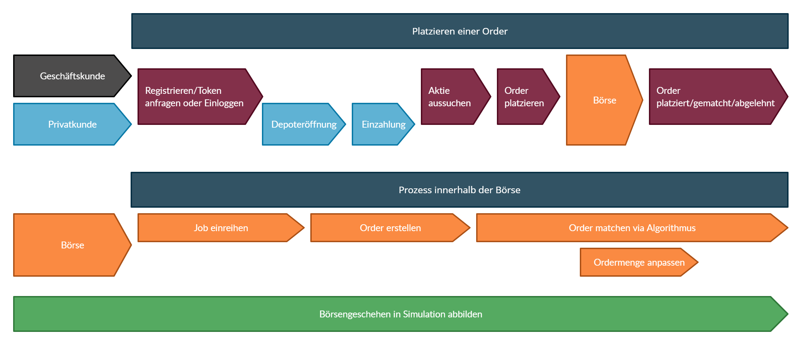
Geschäftsprozess (wird noch angepasst)

Slide 6
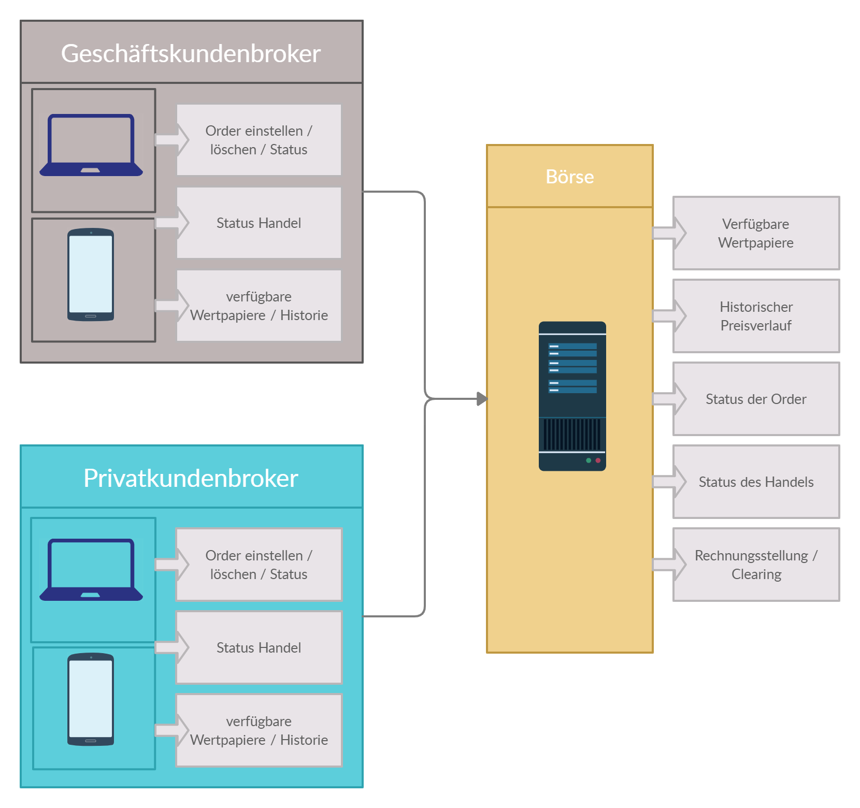
Schnittstellen (wird noch angepasst)

Slide 7


Organisation Gesamtprojekt
Arbeitsweise:
GitHub
Einzelne Repositories
Issues
Kommunikation über Discord
Definieren von Ansprechpartnern der einzelnen Gruppen
Notes:
Wie Konflikte geklärt?
Methoden?
Arbeit der Teilgruppen nochmal jede Gruppe einzeln vorstellen

Slide 8





Aufgaben der Ansprechpartner
Kommunikation mit den anderen Gruppen
Klären von Fragen bezüglich eigener Gruppe und Gesamtprojekt
Repräsentation während wöchentlichem Meeting
Aufbereitung des aktuellen Stands der Gruppe
Planung weiteres Vorgehen
Weiterleiten von Informationen, Aufgaben und Terminen
Koordination des Teams

Slide 9



Organisation Gesamtprojekt
Zeitlicher Aufwand:
Geplant von „Kunde“ war die Summe der Vorlesungen
Einzelne Gruppen haben eine Schätzung abgegeben
Einzelne Gruppen haben Zeit erfasst
682,5 h
XXX h
XXX h

Slide 10
Reflektion (Jeannine)

